Slide 1
Loi binomiale
Intervalle de fluctuation

Slide 2
Quel est le nombre de chemins
réalisant 6 succès, sur un arbre représentant un schéma de 10 épreuves de Bernoulli :
b.
c. 6 parmi 10 d. 10 parmi 6

Slide 3
Déterminer
a.
b.
c.
d.

Slide 4
Déterminer
p n | 0 | 1 | 2 | 3 | 4
0 | 1
1 | 1 | 1
2 | 1 | 2 | 1
3 | 1 | 3 | 3 | 1
4 | 1 | 4 | 6 | 4 | 1
a.
b.

Slide 5
X suit la loi B(200 ; 0,4). Déterminer :
a. P(X = 5)
b. P(X ≥ 1)
c. E(X)
d. V(X)

Slide 6
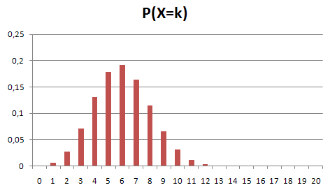
Choisir la bonne réponse.
Le graphique représente la loi B(20 ; p)
a. p = 0,8
b. p = 0,5
c. p = 0,3

Slide 7
Que calcule sur un tableur la formule :
=LOI.BINOMIALE(6;50;0,3;0)
ou
= LOI.BINOMIALE(6;50;0,3;FAUX)

Slide 8
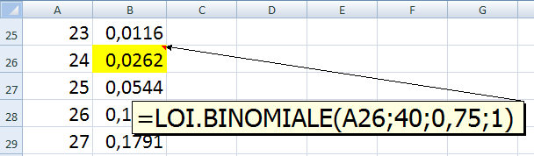
Que représente le nombre inscrit dans la cellule B26 ?

Slide 9
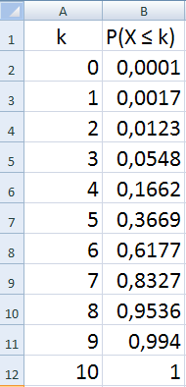
Vrai ou Faux ?
D’après le tableau ci-contre,
P(2 ≤ X ≤ 8) ≥ 0,95

Slide 10
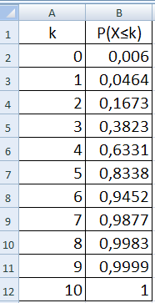
Déterminer un intervalle de fluctuation au seuil de 95 %
de la fréquence aléatoire de succès pour une variable aléatoire X qui suit la loi binomiale
B(10 ; 0,4)

Slide 11
Déterminer un intervalle de fluctuation au seuil de 90 %
de la fréquence aléatoire de succès pour une variable aléatoire X qui suit la loi binomiale
B(10 ; 0,4)

Slide 12
Solutions

Slide 13
Quel est le nombre de chemins
réalisant 6 succès, sur un arbre représentant un schéma de 10 épreuves de Bernoulli :
b.
c. 6 parmi 10 d. 10 parmi 6

Slide 14
Déterminer
a.
b.
c.
d.
= 1
= 1
= 4
= 5

Slide 15
Déterminer
p n | 0 | 1 | 2 | 3 | 4
0 | 1
1 | 1 | 1
2 | 1 | 2 | 1
3 | 1 | 3 | 3 | 1
4 | 1 | 4 | 6 | 4 | 1
a.
b.
=10
=10 +5
=15

Slide 16
X suit la loi B(200 ; 0,4). Déterminer :
a. P(X = 5)
b. P(X ≥ 1)
c. E(X)
d. V(X)
= 1 - 0,6 ²⁰⁰
= 80
= 48

Slide 17
Choisir la bonne réponse.
Le graphique représente la loi B(20 ; p)
a. p = 0,8
b. p = 0,5
c. p = 0,3

Slide 18
Que calcule sur un tableur la formule :
=LOI.BINOMIALE(6;50;0,3;0)
Ou
= LOI.BINOMIALE(6;50;0,3;FAUX)
P(X = 6) où X suit la loi binomiale B(50 ; 0,3)

Slide 19
Que représente le nombre inscrit dans la cellule B26 ?
P(X ≤ 24) où X suit la loi binomiale B(40 ; 0,75)

Slide 20
Vrai ou Faux ?
D’après le tableau ci-contre,
P(2 ≤ X ≤ 8) ≥ 0,95
Vrai

Slide 21
Déterminer un intervalle de fluctuation au seuil de 95 %
de la fréquence aléatoire de succès pour une variable aléatoire X qui suit la loi binomiale
B(10 ; 0,4)
[ 0,1 ; 0,7]

Slide 22
Déterminer un intervalle de fluctuation au seuil de 90 %
de la fréquence aléatoire de succès pour une variable aléatoire X qui suit la loi binomiale
B(10 ; 0,4)
[ 0,2 ; 0,7]

